Slide 1
2DGP 2차프로젝트
드래곤 플라이트 모작
2018180011 김우찬

Slide 2
개발 진척도
내용 | 1차 발표 목표 범위 | 실제 개발 완료 범위 | 진척도
캐릭터 컨트롤 | 키보드를 이용해 좌우 이동 | 좌우 이동 | 100%
게임 기능 | 탄환으로 적 피격 시 적 체력 감소, 오래 비행할수록 점수 증가 | 탄환과 적 충돌체크 x 비행거리 o | 50%
캐릭터 기술 | 탄환 자동 발사 시스템 | 자동 발사 시스템 o | 100%
맵 | 4개의 스테이지가 있으며 스테이지 컨셉별로 나오는 적과 보스의 타입이 바뀐다 | 1개의 스테이지로 바꿈 | 25%
사운드 | 사격 소리, 적 제거 소리, 보스전 배경음 등등 | 구현 못함 | 0%
캐릭터 속성 | 캐릭터마다 공격 속성이 있으며 적을 처치하는데 영향을 준다 | 캐릭터를 하나로 바꿈 | 50%
보스 상성 | 각 스테이지의 컨셉에 따라 보스와의 상성이 달라지며 탄환의 속성에 따라 보스와의 상성은 좋을 수도 나쁠 수도 있다 | 보스와 상성 -> 공격 패턴의 다양화 로 바꿈 | 25%

Slide 3
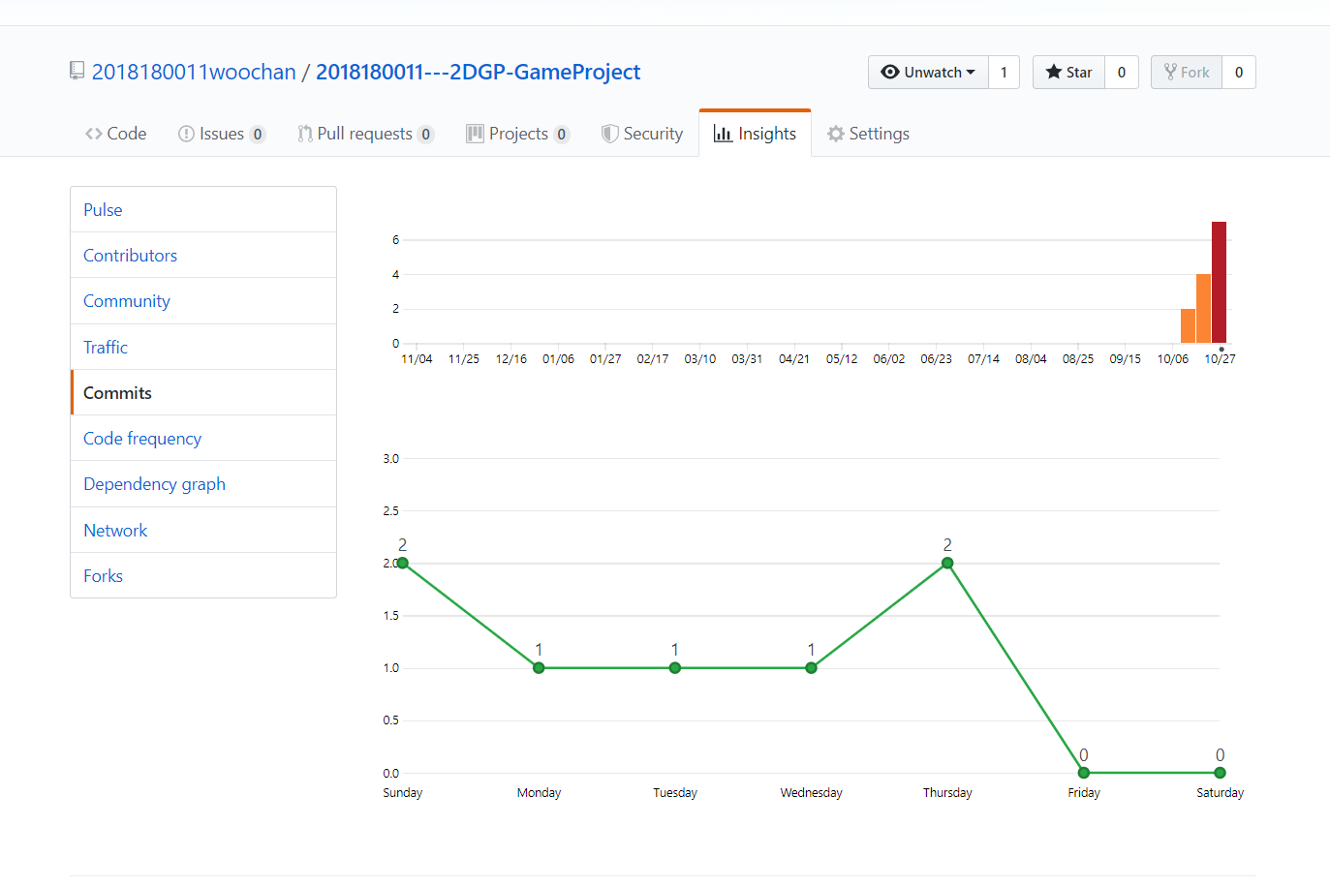
Github commits

